Slide 1
Architettura dei Calcolatori: Motorola 68k
“...if you're gonna build a time machine into a car, why not do it with some style?”
(Dr. Emmett Brown, Christopher LLoyd.,Back to the Future, 1985 )
Raffaele Montella, PhD
http://raffaelemontella.it raffaele.montella@uniparthenope.it

Slide 2
Privacy
Non è consentita alcuna registrazione audio o video con qualsiasi mezzo analogico o digitale senza l’espressa autorizzazione del docente.
Allo stesso modo non è consentita la pubblicazione di immagini/video/audio su social network

Slide 3
Sommario
Introduzione
Modello di programmazione
Registri
Memoria
Eccezioni
Interrupt
Conclusioni

Slide 4
Motorola 68000
1974: Motorola introduce il suo primo μp ad 8 bit.
1979: Motorola presenta l’MC68000 (68000 erano i transistor in esso integrati), un architettura CISC a 16/32 bit particolarmente innovativa per l’epoca (gli altri CISC erano ancora a 16 bit e per giunta legati al passato a 8 bit).
Arrivato in ritardo sul mercato (PC IBM e compatibili oramai facevano uso dell’Intel 8086), il 68000 si rivolse con successo al mercato:
delle workstation prima (Apollo, Sun fino al 1987, Silicon Graphic fino al 1986 );
degli home computer poi (Apple, Amiga ed Atari nel corso della seconda metà degli anni ’80 e dei primi anni ’90).

Slide 5
Caratteristiche principali dell’MC68000
8 registri dati general purpose a 32 bit;
8 registri indirizzi general purpose a 32 bit;
Data bus a 16 bit;
Address bus a 24 bit;
Spazio di indirizzamento diretto di 16 MB;
5 tipi principali di dati per le operazioni;
Memory Mapped I/O;
14 modalità di indirizzamento;
2 livelli di privilegio: user e supervisor;
7 livelli di priorità per le interruzioni esterne.

Slide 6
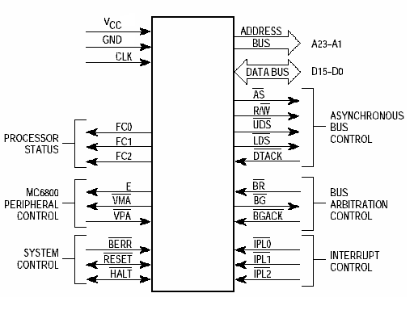
Piedinatura

Slide 7
Trasferimento dei dati
Tale operazione coinvolge i seguenti segnali:
A1-A23
D0-D15
I bus indirizzi e dati sono bus paralleli separati.

Slide 8
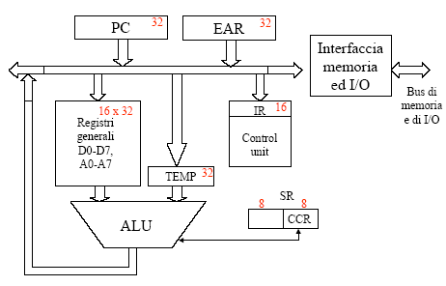
Diagramma a blocchi funzionali

Slide 9
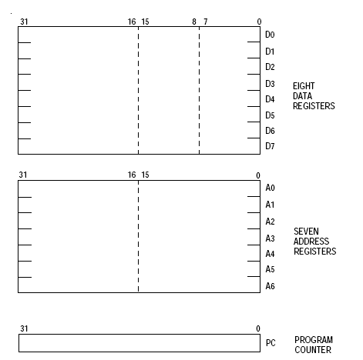
Modello di programmazione (1/3)

Slide 10
Modello di programmazione (2/3)
Modello di programmazione
Supervisore
Utente

Slide 11
Modello di programmazione (3/3)
Il Motorola 68000 dispone di 5 tipi di dati:
Bit;
BCD;
Byte;
Word;
Long Word.
Inoltre, il motorola 68000 fornisce 14 modalità di indirizzamento.

Slide 12
Registri dati e Registri indirizzi
Data Register D0-D7
Usati per operazioni su bit, byte, word e long word, viene modificata solo la parte di registro a cui si accede
Address Register A0-A7
Non supportano operandi bit e byte. Se il registro è usato come operando di destinazione, viene modificato interamente. Nel caso di operazione su word, i bit che non vengono acceduti vengono estesi in segno prima di eseguire l’operazione.
A7 viene utilizzato come User Stack Pointer (USP) o come Supervisor Stack Pointer (SSP) aseconda del livello di privilegio (stato Utente o Supervisore) in cui si trova il processore.

Slide 13
Status Register (SR)
Status Register (SR): Registro special purpose a 16 bit.
In modalità User è accessibile solo il byte meno significativo (CCR); mentre in modalità supervisor è accessibile anche il System Byte

Slide 14
Program Counter (PC)
Registro special purpose a 32 bit.
Contiene l’indirizzo della prossima istruzione che deve essere eseguita dal processore.
Nell’esecuzione dell’istruzione e nel processamento di un’eccezione, il PC viene incrementato automaticamente o viene posto un nuovo valore nel PC.

Slide 15
Organizzazione dei dati in memoria (1/2)
Lo spazio di indirizzamento del MC68000 è di 16 MB.
I byte possono essere collocati in qualsiasi posto, mentre le word sono in indirizzi pari (lo stesso vale per le long word).
In una word il byte più significativo ha lo stesso indirizzo della word, mentre quello meno significativo ha un indirizzo dispari (Big Endian).

Slide 16
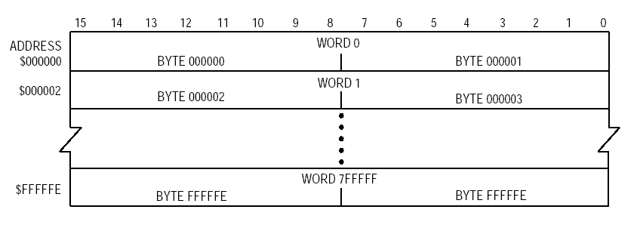
Organizzazione dei dati in memoria (2/2)

Slide 17
Indirizzamento diretto con registro (1/2)
Un operando è contenuto in uno dei registri del processore, i registri D0-D7 o A0-A7 del 68000.
Tale modalità non comporta alcun accesso in memoria.
MOVE.L D0,D3 copia l’intero contenuto del registro di dato D0 nel registro di dato D3;
MOVEA.W D4,A3 copia la word meno significativa del registro D4 nella word meno significativa del registro A3 ed effettua l’estensione di segno dal bit 15 al bit 31 di A3.
Non è lecito trasferire il contenuto di un registro di dato in un registro di indirizzo (si adopera MOVEA per fare ciò).

Slide 18
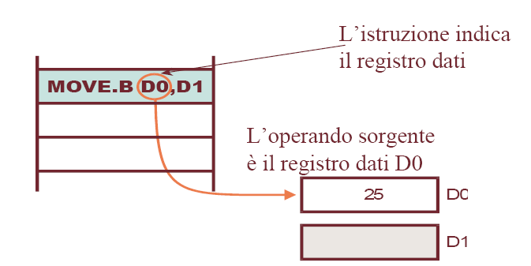
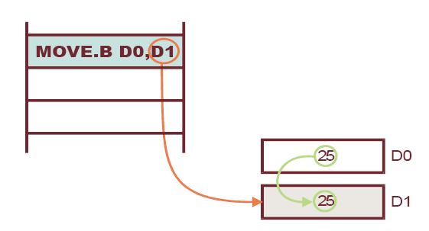
Indirizzamento diretto con registro (2/2)

Slide 19
Indirizzamento indiretto con registro (1/2)
L’indirizzo dell’operando è contenuto in un registro-dirizzo.
MOVE.L (A0), D3 copia nel registro D3 il contenuto della cella di memoria avente l’indirizzo specificato nel registro A0.
MOVE.W D4, (A6) copia la word memorizzata nel registro D4 a partire dalla locazione di memoria avente l’indirizzo specificato nel registro A6.
Tale modalità può essere distinta in indirizzamento indiretto con registro, con post-incremento, con pre-decremento, con spiazzamento e con indice

Slide 20
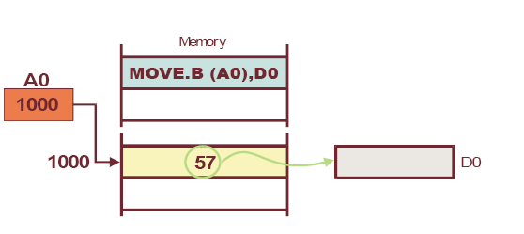
Indirizzamento indiretto con registro (2/2)

Slide 21
Indirizzamento indiretto attraverso registro con incremento posticipato (1/2)
MOVE.L (A0)+,D3
Dopo che l’indirizzo dell’operando viene adoperato, lo si incrementa di 1, 2 o 4 unità secondo la seguente modalità:
un’operazione tra byte causa un incremento di 1
un’operazione tra word causa un incremento di 2
un’operazione tra long word causa un incremento di 4
Vi è un’eccezione che si verifica quando il registro A7 sia usato con un operando di tipo byte: il valore del registro è post-incrementato di 2 unità anziché di 1 unità.

Slide 22
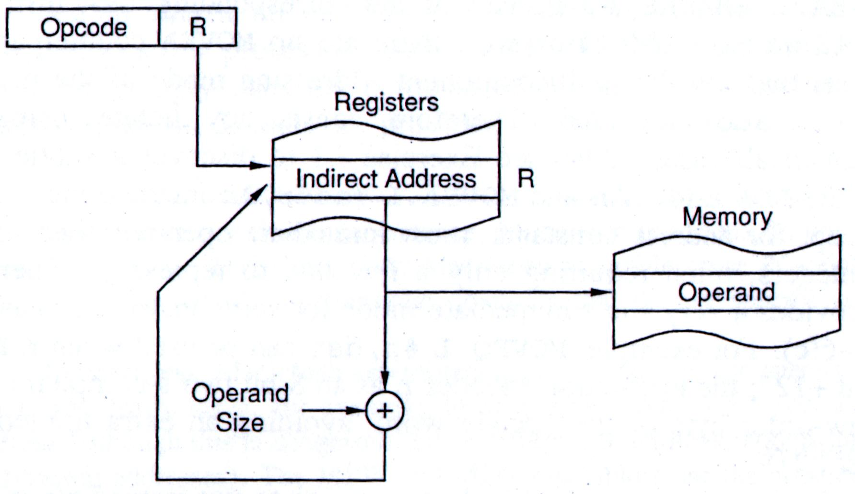
Indirizzamento indiretto attraverso registro con incremento posticipato (2/2)
MOVE.L (A0)+,D3
Vi è un’eccezione che si verifica quando il registro A7 sia usato con un operando di tipo byte: il valore del registro è post-incrementato di 2 unità anziché di 1 unità.

Slide 23
Indirizzamento indiretto attraverso registro con incremento anticipato
MOVE.L -(A0),D3
Il contenuto del registro di indirizzo specificato è decrementato prima dell’esecuzione dell’istruzione di 1,2 o 4 unità secondo la seguente modalità:
un’operazione tra byte causa un incremento di 1
un’operazione tra word causa un incremento di 2
un’operazione tra long word causa un incremento di 4

Slide 24
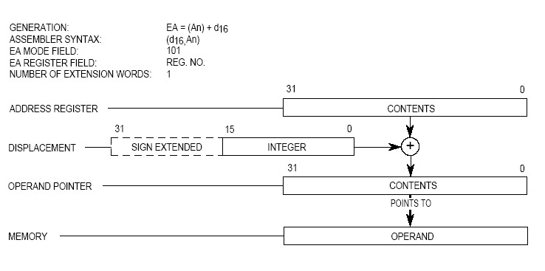
Indirizzamento indiretto attraverso registro con spiazzamento
L’indirizzo effettivo dell’operando è calcolato aggiungendo al contenuto del registro di indirizzo il valore di spiazzamento espresso su 16 bit.
MOVE.L 12(A4),D3 copia nel registro D3 il contenuto della locazione avente indirizzo il contenuto di A4+12

Slide 25
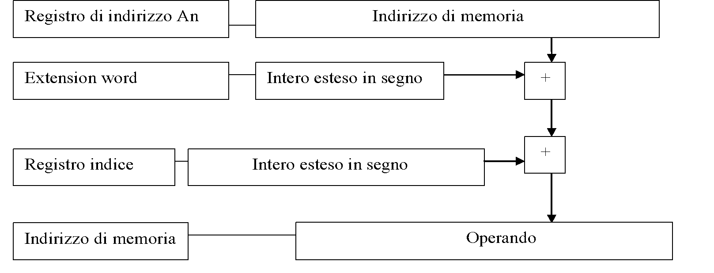
Indirizzamento con indice attraverso registro
L’indirizzo effettivo dell’operando è calcolato aggiungendo al contenuto del registro di indirizzo il valore di spiazzamento di 8 bit.
MOVE.L 12(A4,D4.W),D3 copia nel registro D3 il contenuto della locazione avente la somma dei tre elementi.

Slide 26
Modalità di indirizzamento assoluto (1/2)
L’istruzione contiene l’indirizzo dell’operando.
Il 68000 fornisce due varianti di indirizzamento assoluto:
indirizzamento assoluto corto;
indirizzamento assoluto lungo
MOVE.L 20,D0
L’indirizzamento assoluto è utilizzato quando l’indirizzo di un operando è conosciuto al momento in cui si scrive un programma.

Slide 27
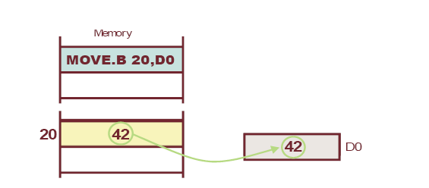
Modalità di indirizzamento assoluto (2/2)
MOVE.L 20,D0

Slide 28
Modalità di indirizzamento assoluto corto (1/2)
Nell’indirizzamento assoluto corto l’indirizzo dell’operando è memorizzato in una word e su questa parola viene effettuata l’estensione del segno prima di
fare accesso all’operando
gli indirizzi corti tra $0000 a $7FFF corrispondono alle locazioni di indirizzo compreso tra $00000000 e $00007FFF;
gli indirizzi corti tra $8000 a $FFFF corrispondono alle locazioni di indirizzo compreso tra $FFFF8000 e $FFFFFFFF.
Il programmatore attraverso l’indirizzamento assoluto corto può fare accesso solamente ai 32kbyte superiori od inferiori dello spazio di memoria indirizzabile.

Slide 29
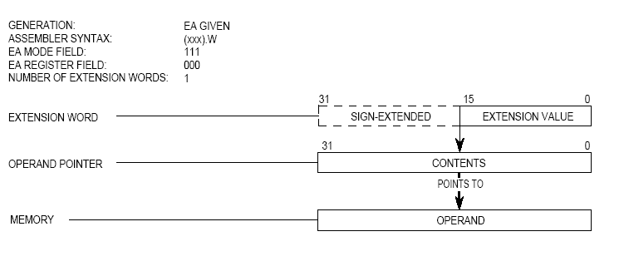
Modalità di indirizzamento assoluto corto (1/2)

Slide 30
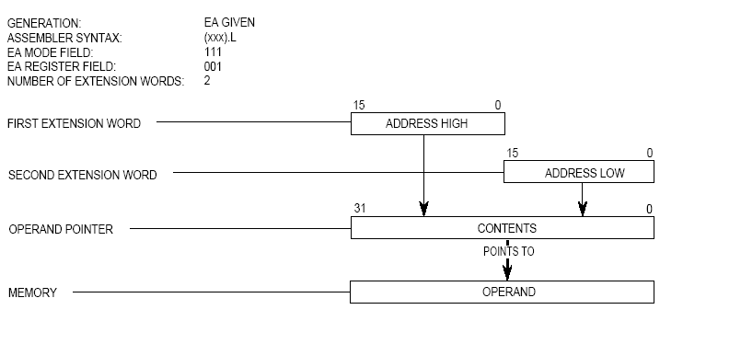
Modalità di indirizzamento assoluto lungo
Il modo di indirizzamento assoluto lungo richiede un indirizzo espresso attraverso due parole da 16 bit per generare un indirizzo assoluto su 32 bit.
MOVE.L $FFF245F0, D2

Slide 31
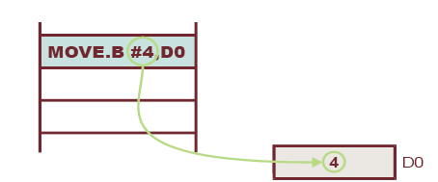
Modalità di indirizzamento immediato
L’operando è specificato nel momento in cui il programma è scritto
ADD.L #9,D0
somma il numero 9 al contenuto del registro D0
In tale gruppo si può fare un ulteriore distinzione: indirizzamento immediato con dato veloce.
Possono essere specificati solo valori costanti di tipo byte.
Questo modo di indirizzamento può essere utilizzato solo in istruzioni particolari ( ADDQ, MOVEQ, SUBQ ).

Slide 32
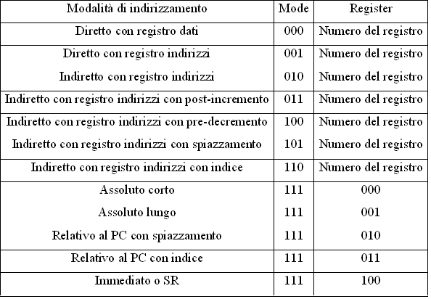
Sommario

Slide 33
Esempio: MOVE
L’istruzione MOVE (MOVE data) copia un valore su 8, 16 o 32 bit da una locazione di memoria od un registro ad un’altra locazione di memoria o registro.
Tutti i modi di indirizzamento sono leciti per specificare l’operando sorgente.
Per l’operando destinazione, invece, non possono essere utilizzati i modi di indirizzamento immediato, diretto attraverso registro e relativo al program counter.

Slide 34
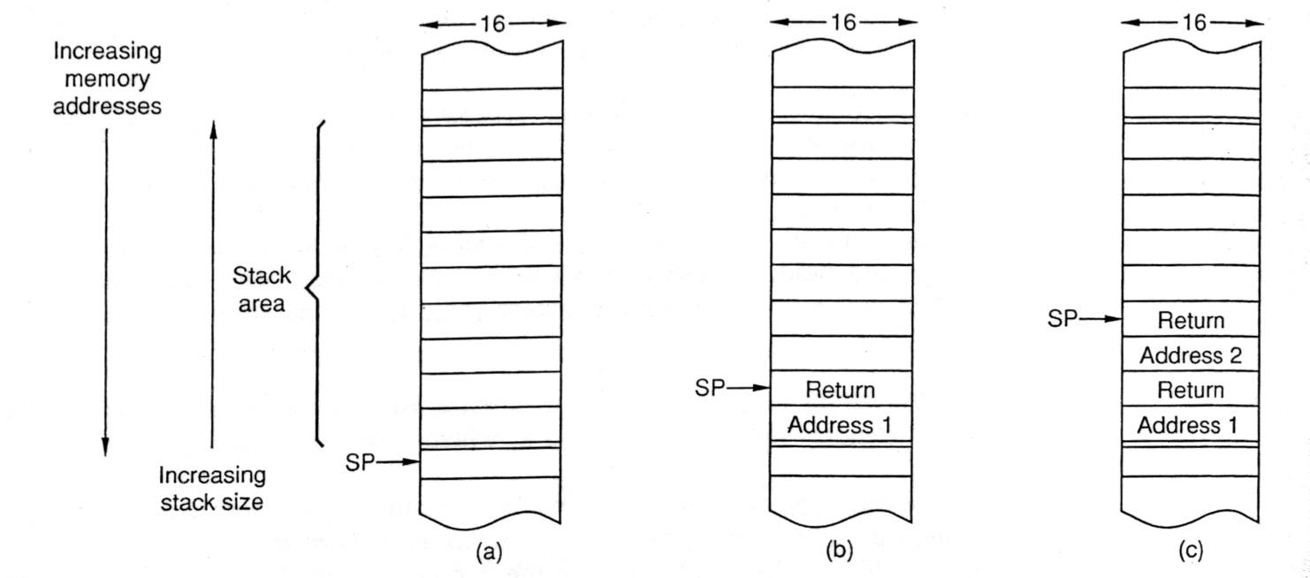
Subroutine
Il 68000 realizza il collegamento tra le subroutine utilizzando lo stack di sistema (fondamentale per l’annidamento di subroutine)
Istruzioni esplicite per la gestione dei salti a sottoprogrammi:
JSR address: salva il PC sullo stack, decrementa di 4 SP e salta a address
RTS: estrae l’indirizzo dallo stack, lo copia nel PC e incrementa di 4 SP

Slide 35
Subroutine: scambio dei parametri (1/2)
Passaggio dei parametri tramite registri
Il programma chiamante passa i parametri alla subroutine ponendoli nei registri del processore e il sottoprogramma può restituire i risultati allo stesso modo
Salvataggio dei registri “sporcati” dalla subroutine in memoria (in particolare, sullo stack) attraverso l’istruzione MOVEM:
MOVEM A0/D2-D4/D6, -(SP) MOVEM (SP)+, A0/D2-D4/D6
Passaggio dei parametri tramite aree dati
Viene sfruttata un’area di memoria (diversa dallo stack) dove porre sia i parametri di input che i parametri di output
Allocazione statica: area parametrica fissata a priori (non riusabile)
Allocazione dinamica: l’indirizzo dell’area parametrica viene passata dal programma chiamante tramite un registro (area disponibile per altri usi)

Slide 36
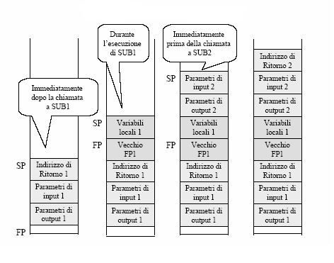
Subroutine: scambio dei parametri (2/2)
Passaggio dei parametri tramite stack
Per la ricorsione non è possibile utilizzare un’area parametrica allocata staticamente
L’uso dello stack di sistema come area di memoria per lo scambio dei parametri è una particolare forma di allocazione dinamica
La regione di stack a cui accede una subroutine prende il nome di stack frame

Slide 37
Eccezioni

Slide 38
Stati del processore
Il MC68000 dispone di tre stati di funzionamento:
Normale: il processore esegue le istruzioni proprie di un programma applicativo
Halted: il processore non esegue alcuna istruzione; si può trovare in questo stato a causa di un errore di sistema catastrofico (errori hardware esterni o double bus fault) o se viene asserita la linea di HALT.
Eccezione: il processore esegue una routine di gestione di un’eccezione. Questo stato è associato alle istruzioni di trap, interruzioni, alle condizioni di tracing e ad altre condizioni di eccezioni.

Slide 39
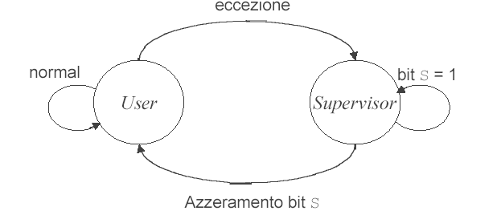
Stati di privilegio
Il processore può lavorare in due stati di privilegio:
utente (user): livello di privilegio più basso (non è possibile accedere alle istruzioni privilegiate);
supervisore (supervisor): livello di privilegio più alto (si può accedere a tutte le istruzioni e a tutte le risorse del sistema; tipico della gestione delle eccezioni).
La presenza di due stati di privilegio aumenta la sicurezza all’interno del sistema.

Slide 40
Sicurezza
Le istruzioni privilegiate che possono essere eseguite solo nel modo supervisor sono:
STOP
RESET
RTE
MOVE to SR
ANDI to SR
EORI to SR
ORI to SR
MOVE to USP.
Porta il processore nello stato di stop; non può essere concessa ad un utente perchè ciò potrebbe bloccare i processi di altri utenti.
Invia un segnale di reset a tutti i periferici connessi all’esterno. In un ambiente multi-utente tali dispositivi possono essere usati anche da altri utenti e dunque occorre impedire che un utente possa eseguire questa operazione.
Esegue il ritorno da una procedura di gestione delle eccezioni. Tutte le procedure di gestione delle eccezioni hanno il privilegio di supervisor.

Slide 41
Aggregazione dello stato di privilegio (1/2)
Le istruzioni per il cambiamento dello stato di privilegio (bit S) sono istruzioni privilegiate.
Di conseguenza, il passaggio dal livello utente a quello supervisore avviene solo nel momento in cui bisogna gestire un’eccezione.
Per eseguire una transizione dallo stato utente allo stato supervisore occorre:
settare il bit S (transizione da stato utente a stato supervisore)
salvare il contenuto del registro di stato

Slide 42
Aggregazione dello stato di privilegio (2/2)
La transizione da stato supervisore a stato utente può
avvenire in diversi modi:
attraverso l’esecuzione di un’istruzione RTE l’eccezione termina ed il
processore torna allo stato utente;
azzerando il bit S attraverso un’esplicita istruzione di MOVE to SR o
attraverso una delle istruzioni logiche ANDI to SR e EORI to SR.

Slide 43
Vettore delle eccezioni (1/2)
I vettori delle eccezioni sono locazioni di memoria da cui il processore preleva l’indirizzo di una routine che si occupa della gestione di un’eccezione.
Tutti i vettori delle eccezioni sono situati nello spazio dati del Supervisore (tabella dei vettori delle eccezioni, dall’indirizzo 0 all’indirizzo 1023).
Tutti i vettori delle eccezioni sono lunghi 2 word, eccetto il vettore di reset che è lungo 4 word: la prima long word contiene il nuovo valore dello Stack Pointer Supervisore; la seconda contiene l’indirizzo della routine di inizializzazione del sistema.

Slide 44
Vettore delle eccezioni (2/2)
Facciamo un esempio: il vettore delle interruzioni.
Questo è il formato del numero vettore fornito dal dispositivo periferico.
Questo è il formato del vettore delle eccezioni:
Il processore traduce il numero vettore in un indirizzo di 24 bit, come mostrato:

Slide 45
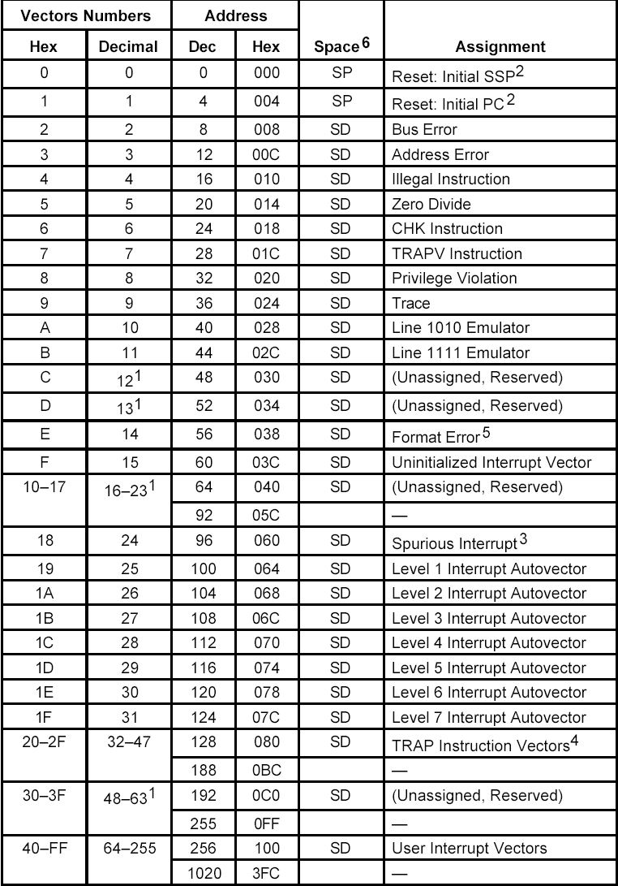
Vector number
Il vector number è lungo 8 bit e moltiplicato per 4 fornisce l’indirizzo del vettore di eccezione.
Il vector number può essere generato internamente o esternamente dipende dal tipo di eccezione (per gli interrupt, durante il ciclo di bus di interrupt acknowledge un dispositivo periferico fornisce il numero vettore sulle linee D0-D7 del data bus e il processore lo traduce in un indirizzo da 24 bit).

Slide 46
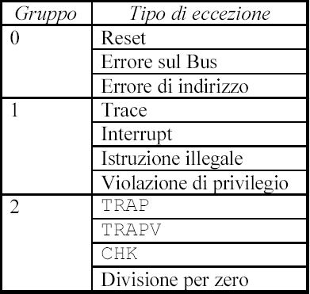
Gruppi di eccezioni (1/5)
Il 68000 fornisce una divisione delle eccezioni in gruppi, in modo da risolvere le problematiche legate alla presenza di eccezioni multiple. Viene stabilita una relazione di priorità anche tra le eccezioni di uno stesso gruppo (eccetto che per il gruppo 2). Il gruppo 0 provoca un’interruzione immediata dell’istruzione corrente.
Nel caso di eccezioni multiple, il processore
valuta i livelli di priorità, salva internamente la richiesta di interruzione avente priorità più bassa (eccezione pendente), esegue la procedura di gestione dell’eccezione avente priorità più alta.

Slide 47
Gruppi di eccezioni (2/5)
La gestione delle eccezioni da parte del 68000 può essere suddivisa in quattro fasi distinte:
1. Aggiornamento del registro di stato: il processore esegue una copia temporanea interna del registro di stato e ne modifica il valore per la gestione dell’eccezione, ponendo S=1 e T=0
2. Caricamento del vector number: viene determinato il numero di vettore corrispondente all’eccezione da servire. Dato il numero del vettore, il processore calcola l’indirizzo della procedura di gestione dell’eccezione

Slide 48
Gruppi di eccezioni (3/5)
3. Salvataggio del contesto: viene salvato nello stack il contesto corrente, costituito dalle informazioni necessarie per ritornare alla normale elaborazione al termine dell’eccezione. Il contesto è salvato in una struttura dati (exception stack frame) in cima allo stack supervisore.
Le informazioni salvate cambiano a seconda del tipo di eccezione considerato
Le eccezioni appartenenti al gruppo 1 e 2 salvano nell’exception stack frame
il program counter (due word)
E il registro di stato (una word) memorizzato
temporaneamente durante la fase 1.

Slide 49
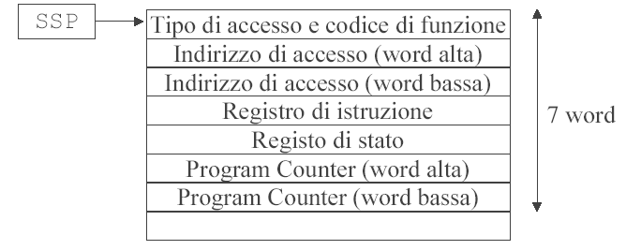
Gruppi di eccezioni (4/5)
Le informazioni addizionali salvate nello stack per le eccezioni di errore sul bus e di errore di indirizzo sono:
una copia della prima word dell’istruzione eseguita al momento dell’eccezione.
l’indirizzo del ciclo di memoria abortito.

Slide 50
Gruppi di eccezioni (4/5)
Le informazioni addizionali salvate nello stack per le eccezioni di errore sul bus e di errore di indirizzo sono:
una parola di 5 bit contenente il codice di funzione del processore (FC0, FC1, FC2),
l’indicazione sul tipo di ciclo in esecuzione (lettura o scrittura) e l’indicazione se un’istruzione era in corso di esecuzione oppure no.

Slide 51
Gruppi di eccezioni (4/5)
L’eccezione di reset non salva lo stato del processore.

Slide 52
Gruppi di eccezioni (5/5)
4. Caricamento del nuovo program counter: l’ultima fase consiste nel caricamento del nuovo valore del program counter, che è prelevato dal vettore delle eccezioni.
Terminata tale operazione, il processore riprende l’esecuzione a partire dalla routine di gestione dell’eccezione.
Tale routine dovrà salvare esplicitamente i registri general-purpose che userà per le variabili locali.
Il ripristino dello stato del processore e la riattivazione del programma interrotto avviene attraverso l’istruzione RTE (ultima istruzione della routine di servizio dell’eccezione).

Slide 53
Interruzioni (1/2)
Il 68000 presenta un bus per la richiesta degli interrupt a 3 bit, composto dalle linee IPL2, IPL1 e IPL0, ai quali un dispositivo esterno può applicare un numero di 3 bit che codifichi il proprio interrupt-request priority level (IPL).
Sono disponibili sette livelli di priorità (da 1 a 7).
IPL=0 🡪 non è presente alcuna richiesta di interruzione
IPL=7 🡪 interruzione non mascherabile
Le richieste di interruzione in arrivo al processore non forzano immediatamente il passaggio alla gestione dell’eccezione, ma restano pendenti e vengono rilevate alla fine del ciclo di esecuzione dell’istruzione corrente.
Il processore accetta di servire le richieste con priorità maggiore della maschera delle interruzioni (PPL, processor priority level) o con IPL=7.
Nel momento in cui viene accettata un’interruzione, viene posto PPL=IPL

Slide 54
Interruzioni (2/2)
Il 68000 supporta due modalità di riconoscimento dell’interruzione.
Interruzione vettorizzata
Il dispositivo che interrompe si identifica fornendo un codice (vector number) a partire dal quale è possibile risalire all’indirizzo di partenza della ISR in grado di servirlo
Interruzione autovettorizzata
Il dispositivo che interrompe richiede una gestione automatica dell’interruzione e non fornisce alcun codice. Il vector number è pari a 24+IPL
In ogni caso, l’indirizzo del vettore è pari a 4*n (dove n è il vector number)

Slide 55
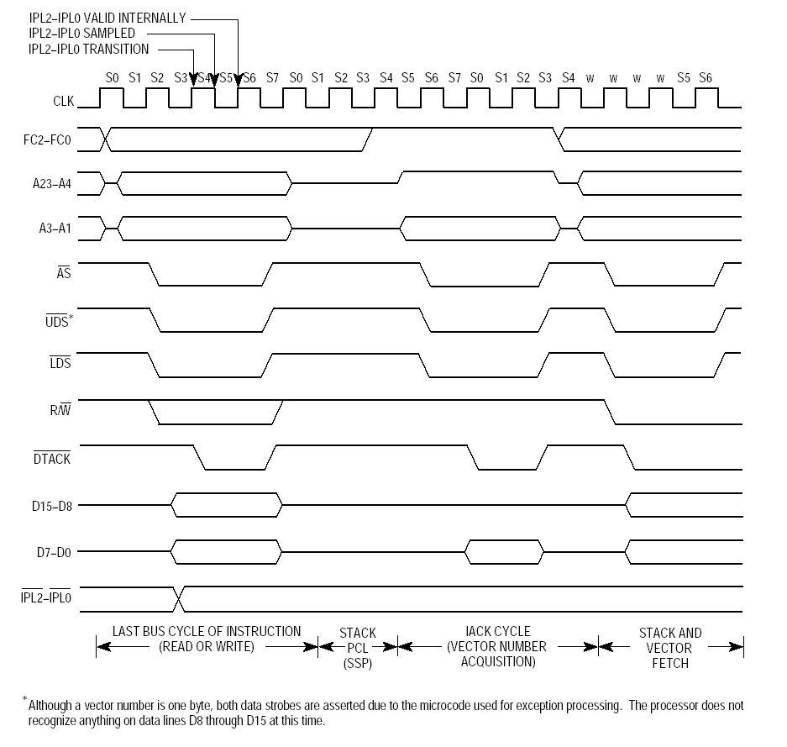
Ciclo di ack delle interruzioni
Viene identificato asserendo tutti i codici di funzione: ad esempio per un’interruzione vettorizzata si ha
Se l’interruzione è vettorizzata, il dispositivo fornisce il proprio vector number sul data bus e asserisce DTACK. Se è autovettorizzata, non fornisce alcun valore sul data bus e asserisce VPA

Slide 56
Interruzioni non mascherabili
Il 68000 non presenta ingressi espliciti per le interruzioni non mascherabili. Se IPL=7, l’interruzione è sempre servita (anche se PPL=7).
Le interruzioni non mascherabili sono edge-triggered: gli ingressi relativi sono sensibili sul fronte.
Per evitare che la stessa richiesta reinterrompa, nelle normali interruzioni è sufficiente porre PPL=IPL.
Ciò non vale, invece, nel caso in cui IPL=7. Allora, è richiesto un comportamento sensibile sul fronte di modo che venga riconosciuta una sola transizione dallo stato IPL<7 allo stato IPL=7.

Slide 57
Conclusioni
Il Motorola 68000 (nome in codice MC68000) è un microprocessore CISC a 16/32 bit.
È stato inizialmente progettato, prodotto e commercializzato da Motorola a partire dal 1979, ed in seguito prodotto e commercializzato dalla Freescale Semiconductor, ex Semiconductor Products Sector di Motorola dalla quale si è separata nel corso del 2004.
Come primo membro della famiglia di microprocessori m68k il suo software in generale è compatibile con gli altri processori suoi successori.

Slide 58
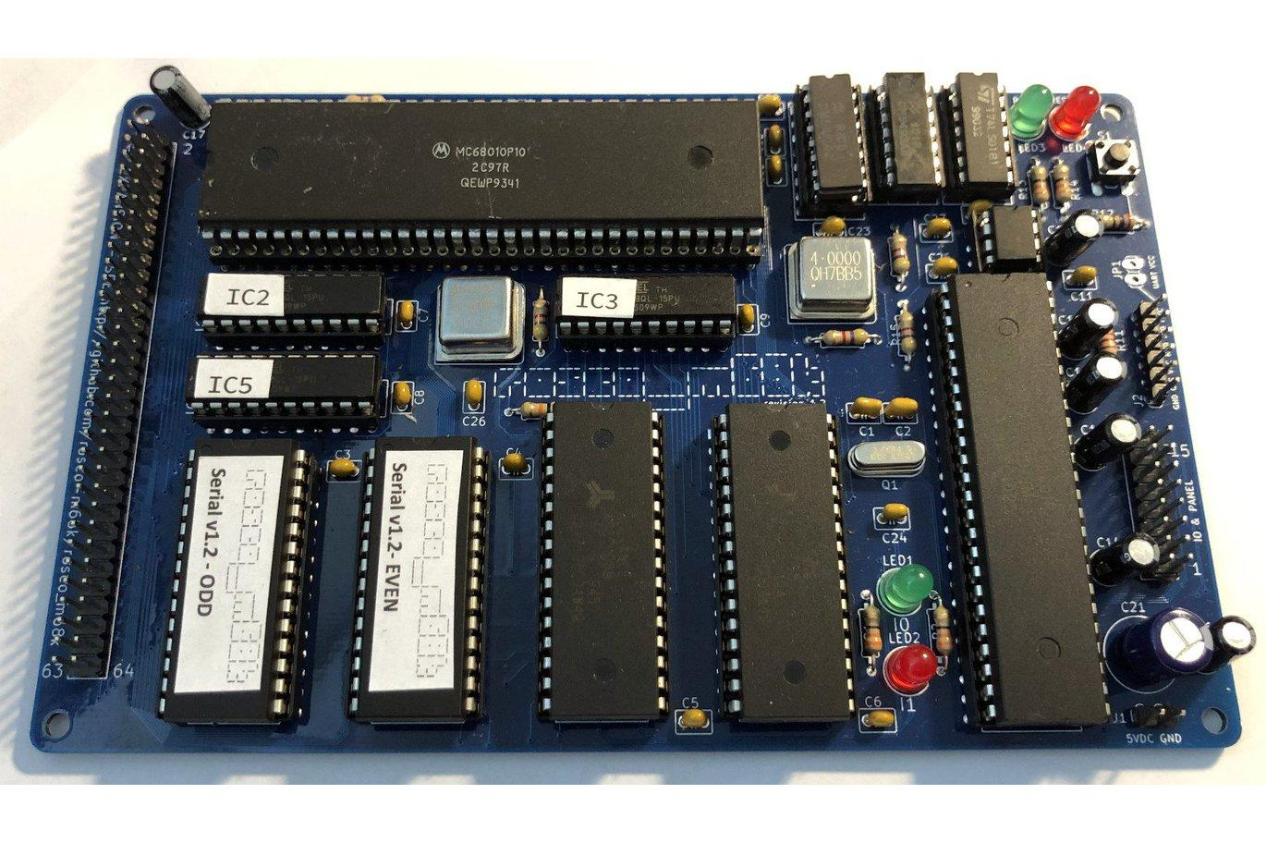
Conclusioni
Il modello 68000 è ancora utilizzato per fini didattici, mentre, dopo vent'anni, la sua architettura resta ancora una scelta popolare in nuovi progetti.
rosco_m68k
MC68010 16/32-bit CPU
1MB RAM
16KB ROM
On-board UART (9600 BPS as standard)
5 easily-accessible interrupt-capable GPIOs
Two on-board, interrupt-capable programmable timers
Expansion connector with support for both new and legacy (MC6800) peripherals
Serial bootloader firmware loads programs via Kermit protocol
Easy68K IO Compatibility Layer in the firmware
Various example programs and quick-start code for your own!
https://www.tindie.com/products/rosco/rosco-m68k-revision-12/

